Slide 1
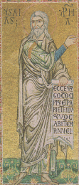
IL
PinaKes,
Da sinistra,
Isaia. Ysaias Propheta.
« Ecce Virgo concipiet et pariet Filium et vocavibutr Emmanuel «.
Eccola Vergine concepirà e partorirà un Figlio e sarà chiamato Emmanuele.

Slide 2
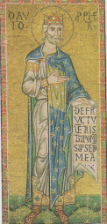
Pinakes,
Il profeta Davide.
David Propheta.
« De fructu ventris tui ponam supersedem meam «.
Il frutto delle tue viscere porrò sil mio trono.

Slide 3
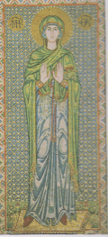
La Vergine.
MPOT
La Madre di Dio

Slide 4
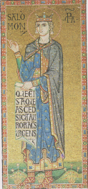
Il profeta Salomone
Salomon Propheta.
« Quae est ista quae ascendit sicut aurora consurgens? «
Chi è costei che sorge come l’aurora al suo levare?

Slide 5
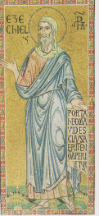
Il profeta Ezechie.
Ezechiel propheta.
« Porta haec quam vides clausa erit et non aperietur. «
Questa porta che vedi non verrà aperta.e rimarrà chiusa.

Slide 6
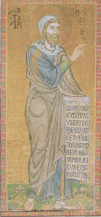
Il profeta Osea
Prophea Osee
« Quasi diluculum preparatus est ehressus ejus.
Et veniet quasi ymber nobis temporaneus et serotinus «
La Sua venuta è sicura come l’aurora, verrà a noi come una breve pioggia, attesa per la terra

Slide 7
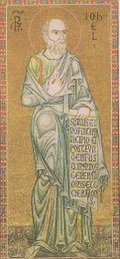
Il profeta Gioele
Proheta Johel
« Similis et non fuit a principio et post eum non erit uque in annos generationis «
Uno come questo non c’è stato mai e non ci sarà dopo per gli anni futuri di età in età.

Slide 8
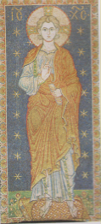
Il Cristo
IC XC
Gesù Cristo

Slide 9
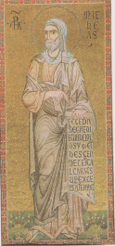
Il profeta Michea
Propheta Micheas
Ecce Dominus egreditur de loco suo et descendet et calcaret super excelsa terrae «
Ecco, il Signore esce dalla sua dimora e scende e cammina sulle alture del paese.

Slide 10
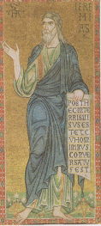
Il profeta Geremia
Propheta Ieremias
« Post haec in terris visus est et cum hominibus conversatus est «
Dopo ciò è apparso sulla terra ed è vissuto tra gli uomini.

